Slide 1
г.ПУШКИН
ДЕМЧИШИНА Н .К.
ГБОУ(КОРРЕКЦИОННАЯ ШКОЛА) 67
УЧИТЕЛЬ ГЕОГРАФИИ И БИОЛОГИИ

Slide 2
А.С.ПУШКИН.
В ЧЕСТЬ 100-ЛЕТИЯ СО ДНЯ СМЕРТИ А.С.ПУШКИНА В 1937 ГОДУ Г.ДЕТСКОЕ СЕЛО БЫЛ ПЕРЕИМЕНОВАН В Г. ПУШКИН

Slide 3
ЦАРСКОЕ СЕЛО
Импера́торский Царскосе́льский лице́й (с 1843 по 1917 годы — Алекса́ндровский лицей) — привилегированное высшее учебное заведение для детей дворян в Российской империи, действовавшее в Царском Селе с 1811 по 1843 год. В русской истории известно, в первую очередь, как школа, воспитавшая А. С. Пушкина и воспетая им.

Slide 4
Роль композиционного ядра всего ансамбля играет Екатерининский дворец — грандиозные сооружение в стиле русского барокко. Поражают роскошью отделки Большой зал дворца и "золотая анфилада" парадных залов, среди которых — всемирно известная возрожденная Янтарная комната. Попав сюда, Вы почувствуете дух елизаветинской и екатерининской эпох, отчасти — эпохи императора Александра I, увидите редкие предметы прикладного искусства.

Slide 5
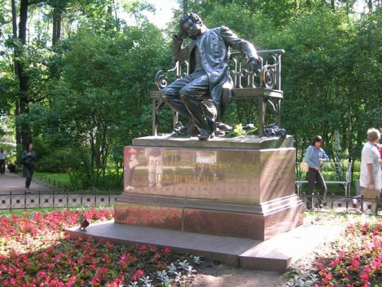
ПАМЯТНИК А.С. ПУШКИНУ В ЛИЦЕЙСКОМ САДУ

Slide 6
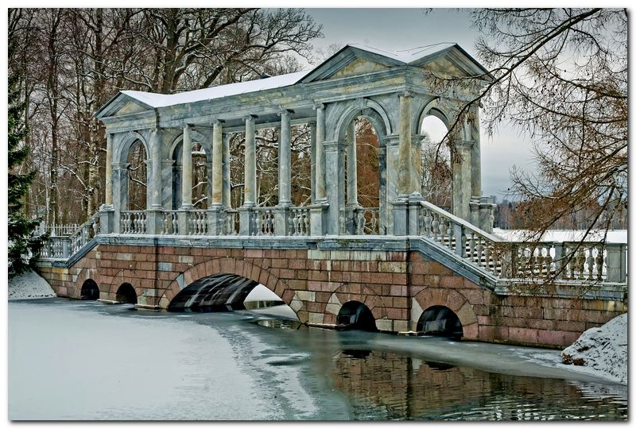
МРАМОРНЫЙ МОСТИК

Slide 7
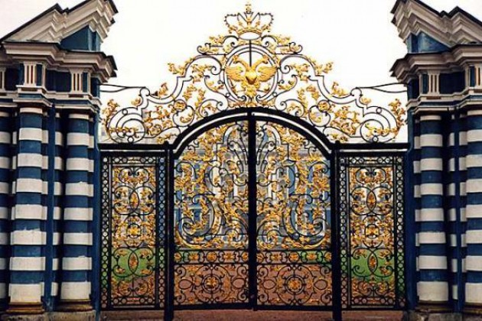
«ЗОЛОТЫЕ ВОРОТА»

Slide 8
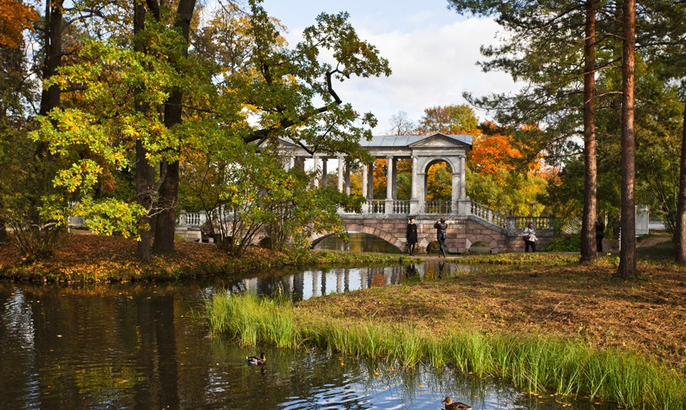

Slide 9
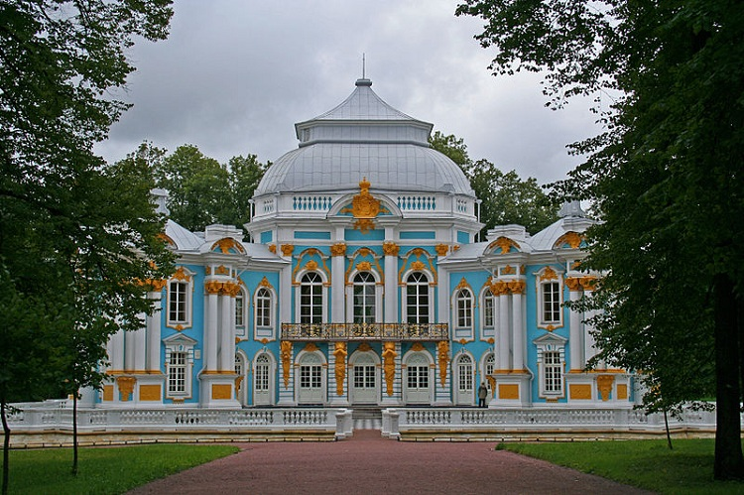
ПАВИЛЬОН ЭРМИТАЖ

Slide 10
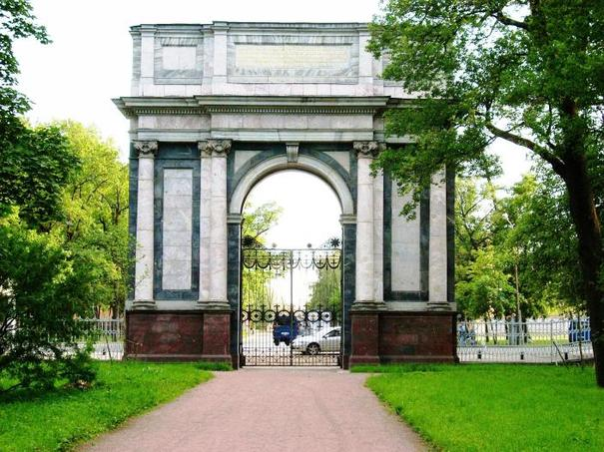
ОРЛОВСКИЕ ВОРОТА

Slide 11
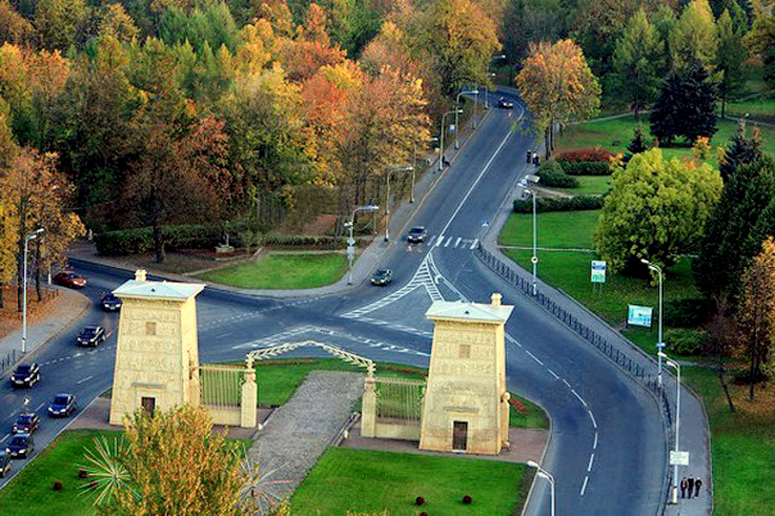
ЕГИПЕТСКИЕ ВОРОТА

Slide 12
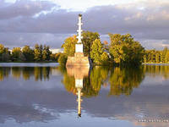
ЧЕСМЕНСКИЙ ОБЕЛИСК

Slide 13
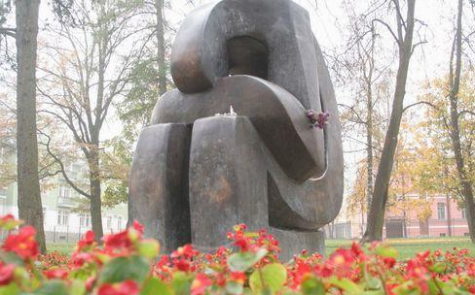
ПАМЯТНИК ПОГИБШИМ ВО ВТОРОЙ МИРОВОЙ ВОЙНЕ

Slide 14
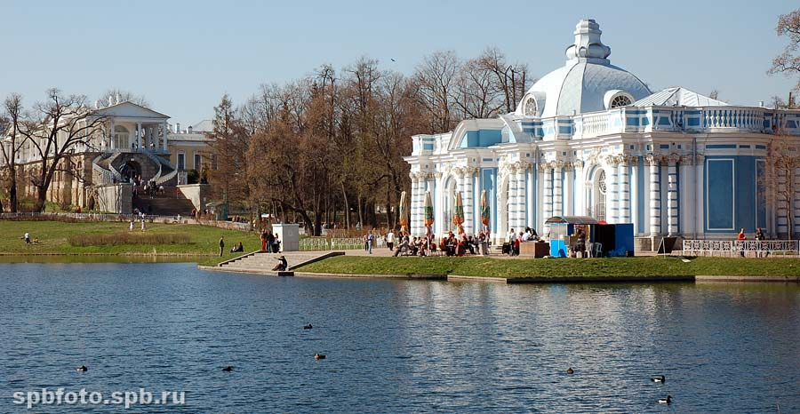

Slide 15
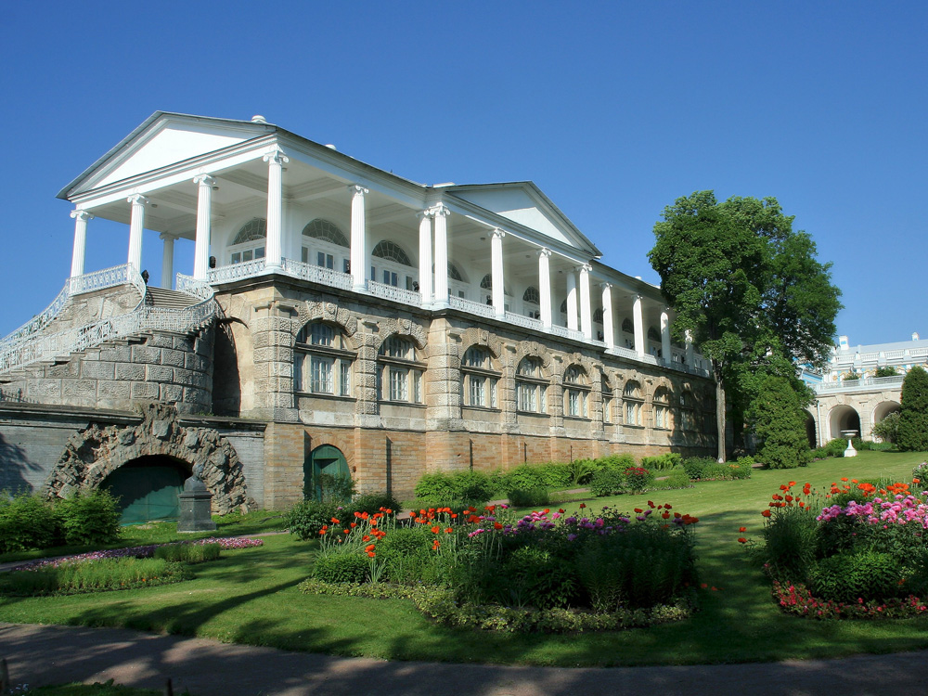
КАМЕРОНОВА ГАЛЕРЕЯ

